Slide 1
Tổng kết cá nhân
Đặng Võ Hoài Thanh
Fresher K02
2019/11

Slide 2
Nội dung
Sơ lược về bản thân.
Kinh nghiệm.
Kết quả thu được sau khóa Fresher.
Mục tiêu.

Slide 3

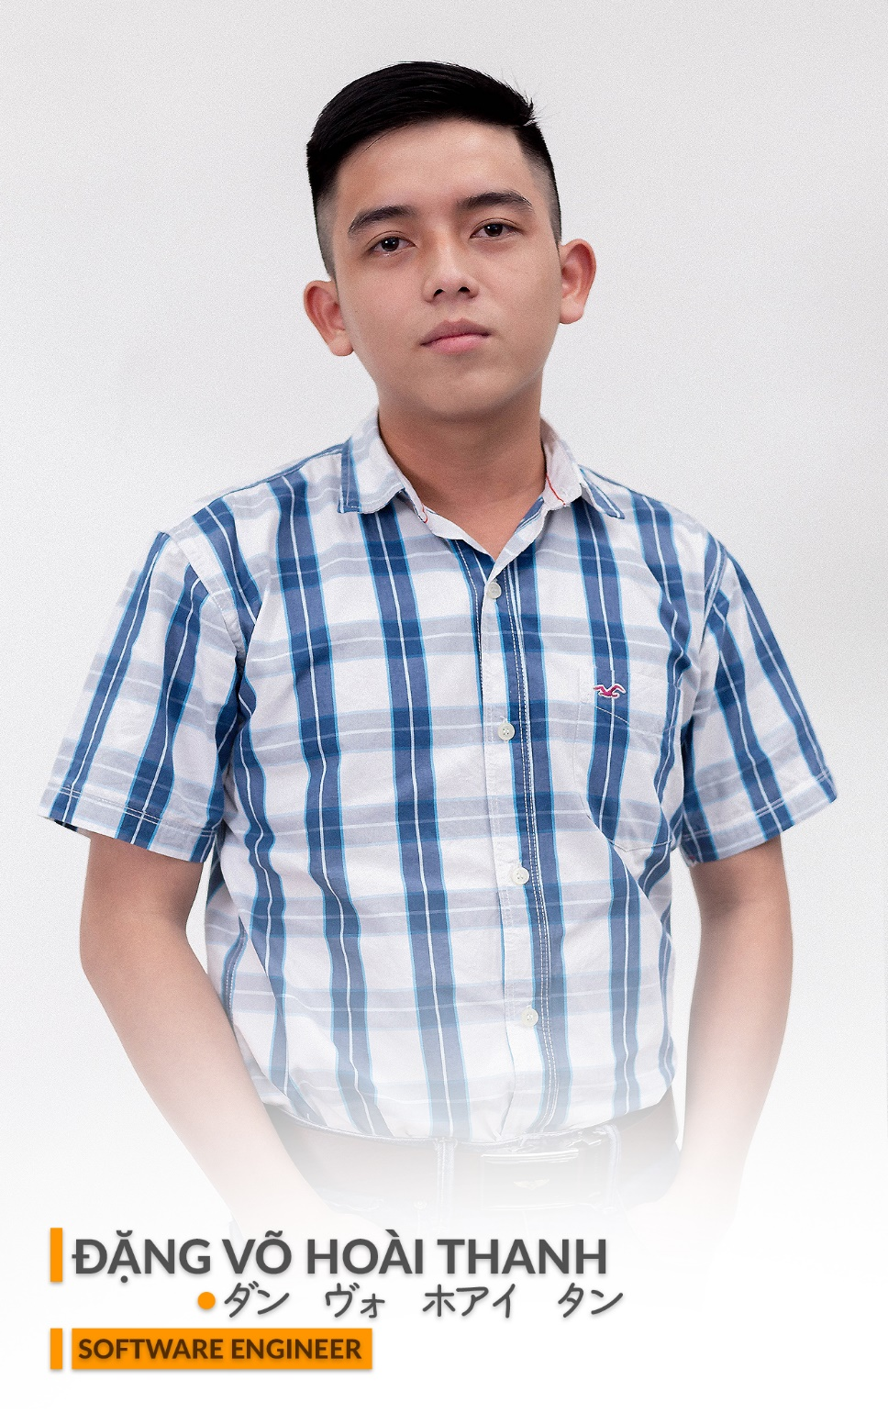
Sơ lược bản thân
UIT
Đặng Võ Hoài Thanh
Khoa: Hệ thống thông tin quản lý 2015 - 2020
Đã tốt nghiệp Tình hình học tập
5 / 5 / 1997 – Long An Ngày sinh
Sở thích:
Thể thao: Bóng đá, cầu lông,…
Xem phim.
Tìm hiểu những cái mới.
Đọc sách, đọc truyện.

Slide 4
Kinh nghiệm làm việc
Java swing.
C#.
PHP – Laravel framework.
Android.
MS SQL Server, Postgresql, MySQL.
Node.js
Angular.

Slide 5
Kết quả thu được

Slide 6
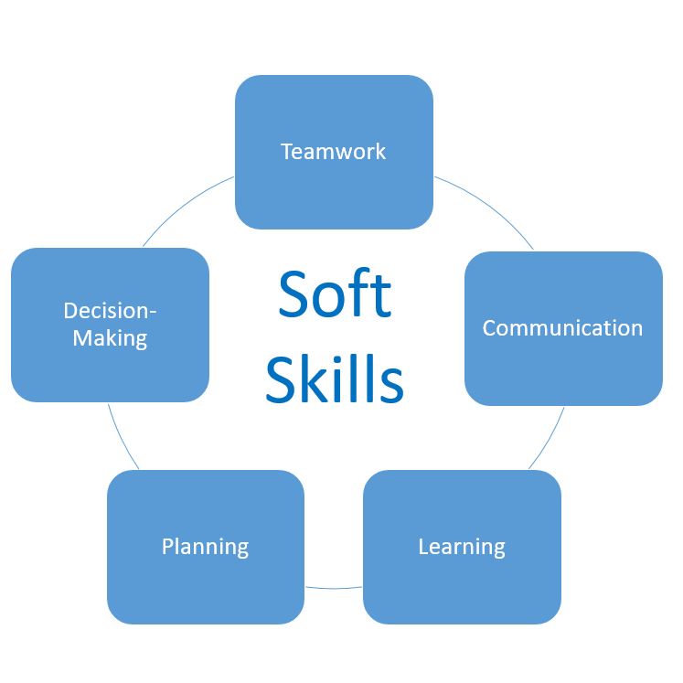
Kết quả thu được

Slide 7


Mục tiêu
Hiện tại
Tham gia đội dự án.
Hoàn thành tốt các nhiệm vụ được giao.
Lên level trong công việc.
Trong năm 2020: Đạt tiếng nhật tối thiểu N5

Slide 8


